Slide 1
《CAREC 2030年战略》 实施进展
CAREC 高级官员会议
2023年6月13-14日
格鲁吉亚第比利斯

Slide 2
简短回顾《CAREC 2030年战略》
驱动原理
业务集群
与国家战略保持一致，支持可持续发展目标和《巴黎协定》
有选择地扩大业务重点
利用CAREC 提供优质知识服务的声望和能力，深化政策对话
私营部门和民间社会的作用
建立一个开放的， 包容性CAREC 平台
经济和金融稳定
贸易、旅游和经济走廊
基础设施和经济互联
农业和水
人力发展
→ ICT、性别和气候变化贯穿所有集群
Notes:
Taken from the CAREC website: (https://www.carecprogram.org/?page_id=32)
Driving Principles of CAREC 2030
CAREC 2030 is guided by the following five driving principles:
Aligning with national strategies and supporting the new international development agenda, embodied in the sustainable development goals (SDGs) and the 21st Conference of the Parties to the United Nations Framework Convention on Climate Change (COP21);
Adopting a dual-track approach by deepening cooperation in the traditional areas of transport, energy, trade, and economic corridor development, while selectively expanding into new areas of cooperation in line with member countries’ priorities;
Deepening policy dialogue based on CAREC’s standing and ability to deliver quality knowledge services;
Integrating the role of the private sector and civil society by promoting people-to-people and business-to-business contacts across member countries; and
Building an open and inclusive platform to help strengthen cooperation and build synergies with other international and regional cooperation mechanisms active in the region, and maximize development partners’ resources and expertise to support regional cooperation.
CAREC 2030 prioritizes five operational clusters, encompassing both traditional and new areas of cooperation:
Economic and Financial Stability
Trade, Tourism, and Economic Corridors
Infrastructure and Connectivity
Agriculture and Water
Human Development
In addition, CAREC supports the integration of information and communication technology (ICT) across the spectrum of CAREC operations to promote productivity and efficiency gains in all operational clusters.

Slide 3
如何衡量CAREC 2030年战略的进展：
《CAREC 2030年战略》的项目成果框架 (PRF)
于2022年第19届部长级会议通过
CAREC计划“发展成果报告” ( DEfR )
每三年一次
每年发布CAREC部门进展报告
定期进行亚行独立评估部 (IED)
2021年
完成第一次《CAREC 2030年战略》DEfR（2017-2020）
2017年
通过《CAREC 2030年战略》
2020
《CAREC 2030年战略》PRF获得批准
2024年
计划进行《2030年战略》的第二次发展成果报告（DEfR）

Slide 4
根据最新的DEfR (2017-2020) 报告，看CAREC 2030年战略进展：
集群/行业 | 成果指标 | 2020年进展
集群1:经济和金融稳定（EFS） | 定期在CAREC 国家之间开展宏观经济问题的高层政策对话，以提升经济稳定，改善宏观经济成果 | 在2018至2020年期间，组织了七次高层政策对话，需确保论坛的可持续性
集群2:贸易 | CAREC地区内以及与与世界其他地区开展的燃料和非燃料贸易在GDP中的占比%，表明与全球经济的融合度 | 燃料和非燃料服务贸易占 GDP 的百分比在 CAREC 地区和世界其他地区都有所增长，挑战在于加速进展。
旅游 | CAREC成员国旅行和旅游竞争力指数排名上升 | 11个CAREC成员国中有5个提高了旅游业竞争力指数（WEF）的排名。
经济走廊 | CAREC成员国应用跨境经济走廊概念,加强经济互联，推动跨境地区的贸易和发展 | 11个CAREC国家中有7在其国家发展战略中纳入了经济走廊开发（ECD）概念，挑战在于多方利益相关者之间的协调。
集群 3： 能源 | CAREC成员国中可再生能源占比% | CAREC成员国可再生能源占比从不足 1% 增加到 6%

Slide 5
根据最新的DEfR (2017-2020) 报告，看CAREC 2030年战略进展
集群3：交通运输 | 提高总体走廊性能——各走廊有延误速度 (SWD) 和无延误速度 (SWOD)的平均速度 ——以增强经济连通性和区域交通基础设施的可持续性 | 尽管受疫情影响，批准了 24 个投资和技术援助项目，总体走廊性能与铁路运输的基线相比有微小改善，但在公路运输方面几乎没有改善。各国的治理问题和对安全的担忧破坏了改善跨境服务的努力。
集群4：农业和水 | 制定/修订符合国际卫生和植物检疫 (SPS) 措施的国家食品安全法规 制定了国家水资源开发干预措施路线图的国家数量 | 7个CAREC成员国得到技术援助，按照国际程序协调其卫生和植物检疫措施，加强其实施这些措施的能力。 并完成了CAREC水支柱的范围研。
集群5：人力发展 | CAREC 国家及其合作伙伴之间就高等教育和 职业技术教育与培训（TVET）的 标准化和统一签署了双边或多边协议 将联合区域方法和跨部门活动纳入其卫生部门战略的CAREC成员国数量 | 已完成教育和技能发展的范围研究。 成立了一个区域卫生工作组。设立一项技术援助项目，支持制定卫生战略和投资框架。

Slide 6
评估亚行对CAREC计划的支持力度（2011-2021）
研究结果显示：
亚行对CAREC计划的支持在帮助改善区域互联互通方面取得了显著进展，包括支持发展交通和能源基础设施
亚行对CAREC计划的支持对提高经济竞争力做出了适度贡献
亚行对CAREC计划改善区域公共产品供应的支持仍处于初期阶段
亚行总体上很好地履行了CAREC秘书处的职责。政府合作伙伴高度评价亚行诚实中间人角色的重要性
Notes:
建议：
加强对投资环境和贸易政策改革的支持，以促进整个 CAREC 地区的经济多元化
加大对 BCP 和海关流程现代化的支持
通过加大对铁路网和航空的支持，更加优先发展中亚区域经济合作次区域的多式联运走廊网络
利用 CAREC 平台通过区域合作支持所有部门的气候变化减缓和适应
加强 CAREC 计划的结果监测系统和工具

Slide 7
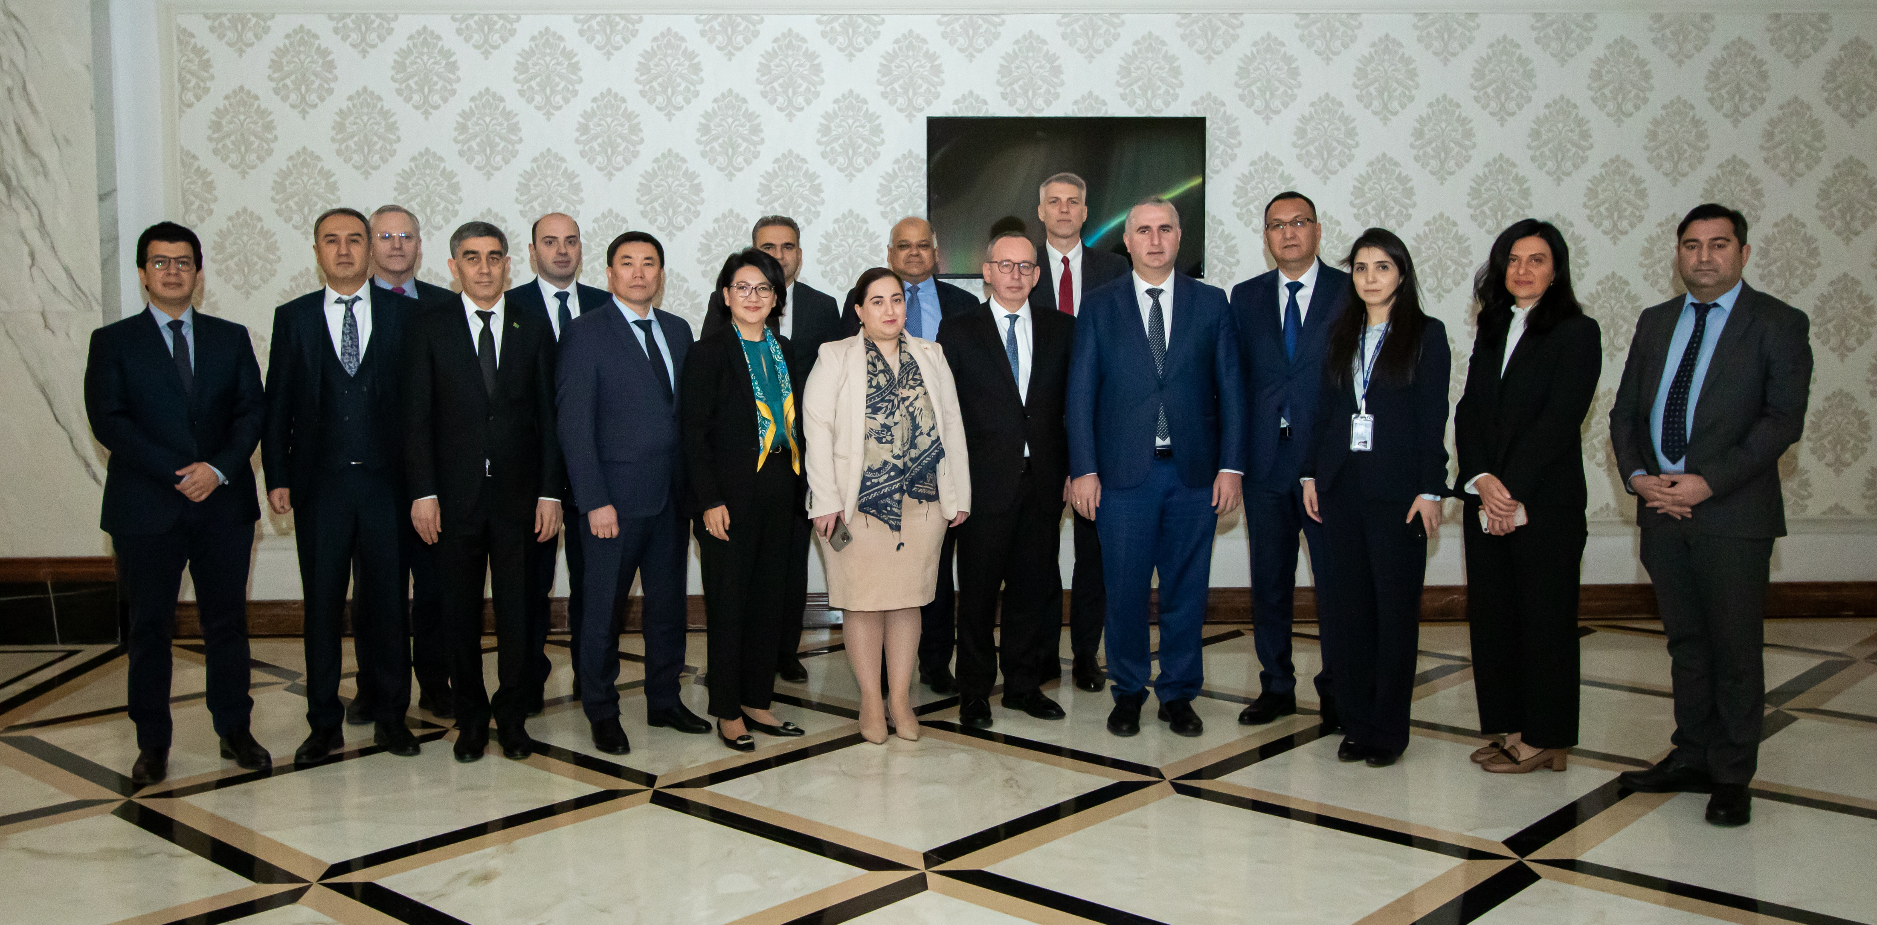
《CAREC 2030年战略》的实施亮点：
2. 贸易、旅游和经济走廊集群
2022年7月启动了土库曼斯坦加入世贸组织（WTO）的工作计划
2022年10月14日，CAREC海关合作委员会成立20周年
2022年11月8日，成功举办第一届“CAREC数字贸易论坛”
2022年12月发布的重要知识产品：《从走廊性能测量与监测（CPMM）看CAREC国家贸易便利化进展》
1. 经济和金融稳定集群
已组织了2次高级别经济和金融稳定政策对话
利用税收助力CAREC地区的发展和脱碳”，2023年2月14日
“CAREC地区气候变化对金融稳定的风险”，2023年6月14日
以提交审核“CAREC气候与可持续发展项目筹备基金”的概念书

Slide 8
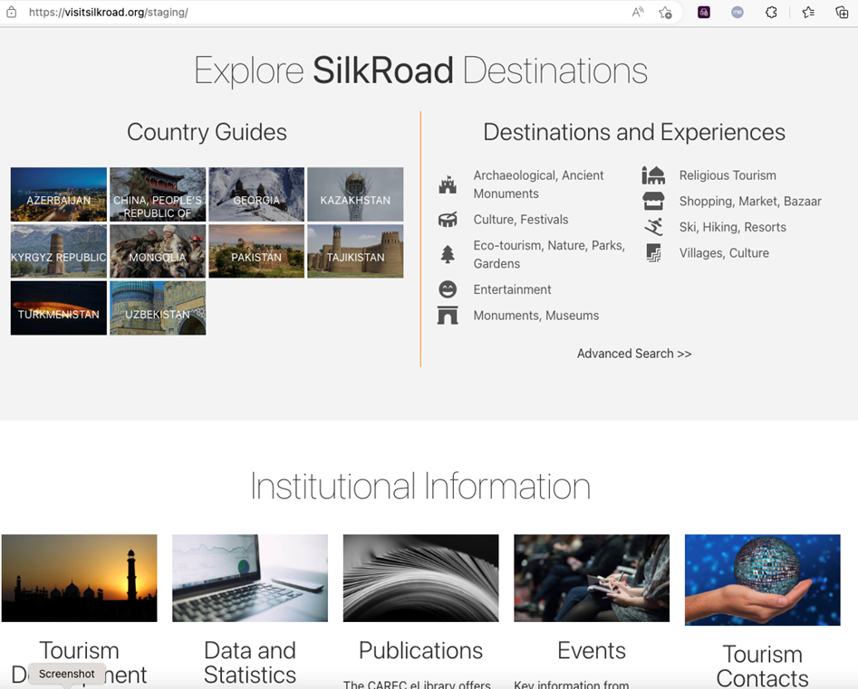
《CAREC 2030年战略》实施亮点：
贸易、旅游和经济走廊集群
在经济走廊方面，阿拉木图-比什凯克经济走廊 (ABEC)有一个已获批准和两个即将实施的区域投资项目：
加强区域医疗保险项目
ABEC边境服务区域改善项目
伊塞克库尔湖环境管理可持续旅游项目
奇姆肯特-塔什干-苦盏经济走廊 (STKEC)完成了如下几项预可行性研究：
哈萨克斯坦和乌兹别克斯坦之间的国际产业合作中心
苏格德贸易物流中心（塔吉克斯坦）
计划建立 STKEC交通互联互通和贸易便利化技术工作组
推出CAREC旅游门户网站，这是一个整合该地区旅游景点信息、促进当地企业服务的工具

Slide 9
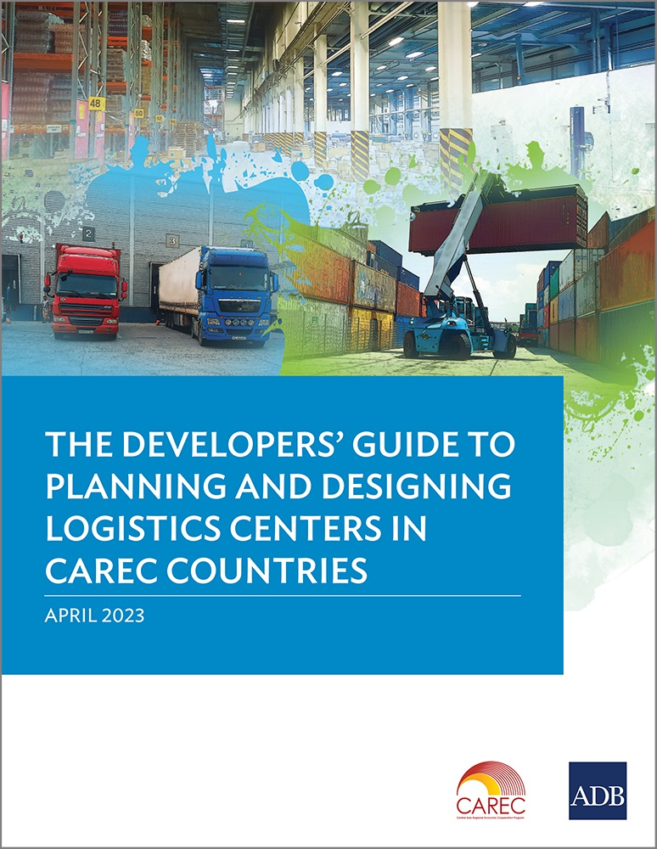
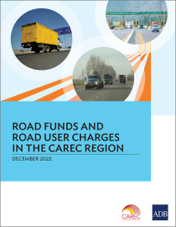
CAREC 2030年战略实施重点
基础设施和经济互联集群
在交通领域，CAREC边境服务区域改善项目（RIBS）为吉尔吉斯共和国国家单一窗口（NSW）的建立提供了支持，目前仍在进行的工作包括巴基斯坦单一窗口（PSW）的开发，以及在蒙古设立3 个过境口岸 (BCP)
发布的重要知识产品包括：
CAREC地区道路安全报告卡（2022年7月）
CAREC地区的道路基金和道路用户收费（2022年12月）
CAREC地区物流中心规划和设计开发商指南（2023年4月）
能源部门于2022年12月发布了旗舰成果《CAREC 2030年能源展望》 ，并完成了 “CAREC 能源战略”第一阶段的实施。
2022年5月16日举办的第33届能源部门协调委员会（ESCC）会议批准了2023-2025年工作计划，并将在2023年11月举办“能源投资论坛”。

Slide 10
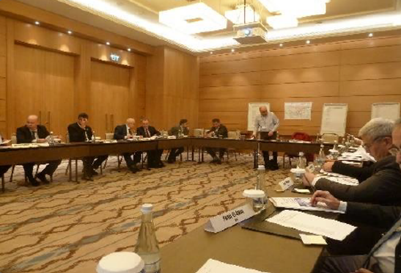
CAREC 2030年战略实施重点
农业与水集群
在水资源方面，已完成CAREC水支柱的范围研究
2022年11月29-30日，在塔什干举办了“CAREC 水支柱开发区域研讨会”，确定了可能的重点活动候选清单，并计划设立水支柱工作组
在农业领域，第 22届部长级会议通过了《CAREC区域农业发展和粮食安全合作框架》
今年第三季度将审批“使用区域KSTA支持框架实施”的提议

Slide 11
CAREC 2030年战略实施重点
人力发展集群
在卫生领域，2023年3月2日通过了《2022-2027年CAREC地区卫生投资框架》，该框架与各国的优先事项和需求保持一致，旨在引导区域合作，并促进各国和发展伙伴之间的投资协调。
在教育和技能发展领域，六项知识产品正处于最后准备阶段，接下来几个月将推出两项区域举措：
CAREC区域技能发展计划
CAREC大学联盟网络
在性别领域，CAREC 年度最佳女性奖的提名于2023年6月开始征集。
计划在2023年6月推出CAREC商界女性在线社区平台。
Notes:
CAREC区域技能发展倡议，旨在围绕 CAREC 开发和培养政策研究人员网络，他们可以开发和分析证据以支持国家级技能发展战略
CAREC 大学联盟网络，它将汇集并加强 CAREC 地区顶尖大学之间的合作

Slide 12
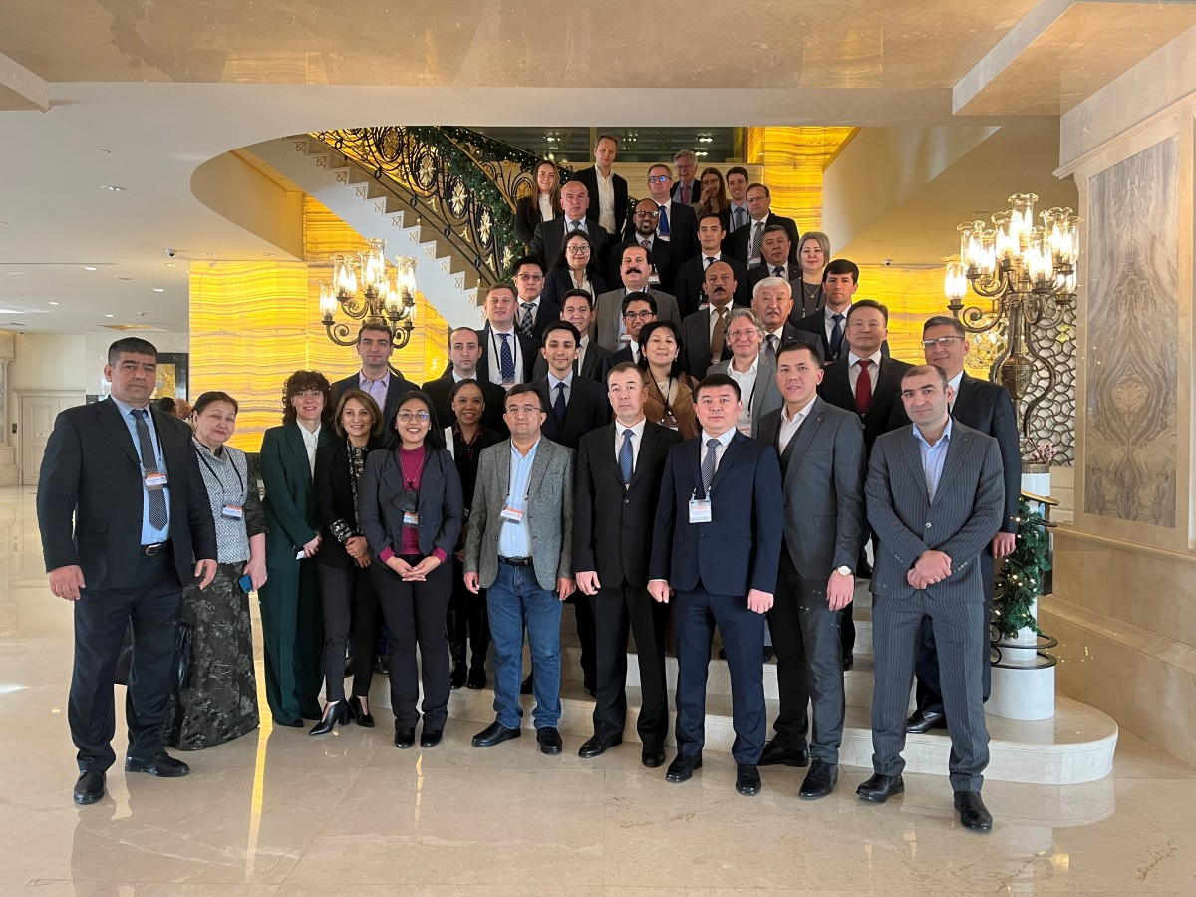
CAREC 2030年战略实施重点
跨领域主题
在灾害风险领域，去年11月28至30日，在伊斯坦布尔举行了“灾害风险参与会议”。
为实现《CAREC 2030年数字战略》，建立了区域性CAREC创业生态系统中心。
“CAREC大学创业项目挑战赛”于去年4月26日圆满结束，来自10个国家的168支队伍参赛。
计划的活动包括：
制定区域风险转移机制路线图
评估发行救灾债券的可行性
完善的灾害风险管理接口（DRMI）

Slide 13
CAREC计划面临的主要挑战
国别参与度较低，缺乏对项目的主人翁意识（政府雇员频繁轮换，将CAREC活动视为额外的工作量）
地缘政治冲突

Slide 14
向前迈进：即将开展的活动
2023年7月/8月
（巴基斯坦伊斯兰堡/待定）
2023年9月
（格鲁吉亚第比利斯/待定）
2023年10月
（格鲁吉亚第比利斯）
（哈萨克斯坦阿拉木图）
2023年11月
（格鲁吉亚第比利斯）
CAREC灾害风险参与会议（7月18-19日）
STKECD 国别磋商（待定）
CAREC国家采用 E-Phyto 区域会议（9月12-14日）
CAREC 创新网络交流峰会（待定）
第比利斯丝绸之路论坛（10月26-27日）
国别联络人会议（线上会议，待定）
数字贸易论坛（待定）
第二届资本市场监管机构论坛（待定）
能源投资论坛（11月 28-29日）
第22届部长级会议（11月30日）
中亚学院（CI）理事会第 14次会议（11月30日，待定）

